Slide 1
Organisation et efficience des enseignements
Constat: Actions engagées dans les académies
- Construction de progressions pédagogiques souvent organisées autour des centres d’intérêts
- Au niveau de l’évaluation, on assiste à une intégration progressive du Contrôle en Cours de Formation dans le cursus de formation
MAIS
La question des progressions pédagogiques reste difficile à appréhender par les enseignants car elle renvoie systématiquement à celle de la personnalisation des parcours de formation
et à des approches différenciées des apprentissages.

Slide 2
Organisation et efficience des enseignements
Quelle aide est-il possible d’apporter aux enseignants pour piloter leurs progressions d’enseignement ?
Comment assurer la traçabilité de l’acquisition des compétences?
Comment aider les enseignants à communiquer sur les niveaux de compétences ou de performance autrement que par la « note »?
Comment prendre en charge une plus grande hétérogénéité des élèves et comment personnaliser leurs parcours de formation?
La question de l’efficience des enseignements reste posée:
Elle porte essentiellement sur la planification des apprentissages, l’évaluation des acquis et l’adaptation des contenus et des rythmes des apprentissages en fonction du cheminement et de la progression des apprenants.

Slide 3
Démarche globale de construction
d’une progression pédagogique
Construction d’une progression
La construction d’une stratégie pédagogique passe inéluctablement par:
Par un travail d’équipe organisé et suivi
Par une prise en compte des contenus des référentiels en prenant en considération les contenus et activités des PFMP
Par une analyse de la situation des plateaux techniques
Par les modalités de suivi des acquis des élèves et une planification des bilans de compétences tout au long de la formation.

Slide 4
Organisation et efficience des enseignements
On sait par ailleurs que
Améliorer l’efficience des enseignements passe par une logique de formations complémentaires, associant des démarches inductives de type TP découverte, synthèse, TD et des démarches de type synthèse, TD et TP.
La problématique est alors de répartir les objectifs de formation en tenant compte de ces impératifs.
Qu’est-ce qui doit être appris de manière incontournable par une démarche purement inductive
( à partir de situations de travail réelles) et qu’est-ce qui peut rester dans une logique « savoirs- connaissances associées » ?

Slide 5
L’organisation des trois années de formation dépend de l’identification des particularités des contenus de formation.
Pour la construire, on doit s’interroger sur leur « criticité » et de sur leur « complexité ».
Organisation des trois années de formation
Exemple de méthodologie adoptée par une équipe pédagogique:
Identifier les contenus qui posent problème (analyse de la criticité et de la complexité) ;
Les hiérarchiser et définir les contenus qui feront l’objet de TP/TD de découverte et ceux relèveront du TP/TD d’application
Identifier les centres d’intérêts et cycle de TP associés et en déduire ainsi le nombre de séances de TP qui seront consacrées à ces apprentissages.
Donc, objectif: définir l’approche didactique adaptée et définir les temps de formation et équipements nécessaires

Slide 6
Exemple d’outil d’analyse
Issu du concept et méthodes « AMDEC »
Définitions:
Complexité : ce que les élèves n'arrivent généralement pas à comprendre.
Criticité : ce qui, s'il n'est pas compris, va perturber la compréhension de beaucoup d'autres concepts par la suite.
Réflexes : ce qui doit être acquis "par cœur" pour ne repasser sa vie à retrouver dans sa mémoire un résultat antérieur et qui va empêcher de consacrer son énergie à la compréhension d'autre chose (comme les tables de multiplication, par exemple).
Pour chaque notion on définit une échelle d’appréciation de la complexité, de la criticité de la tâche/compétence/savoir à organiser et à dérouler.
Les parties ayant les plus fort poids sont à examiner en priorité afin de proposer les outils pédagogiques et méthodes (et moyens/solutions) didactiques adaptées.

Slide 7
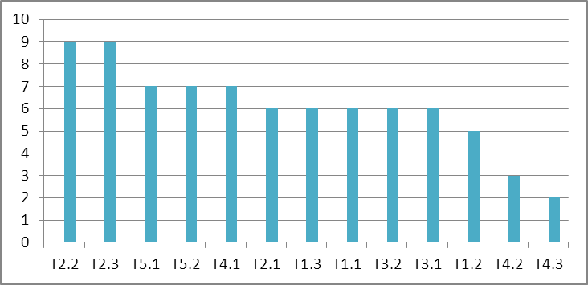
Démarche globale de construction d’une progression pédagogique
Grille d'analyse AMDEC des contenus du referentiel BacPro MV
Points du référentiel (programme)
Complexité
Criticité
Réflexes
Bilans
Commentaires
T2.2
Identifier les systèmes, les sous-ensembles, les éléments défectueux
3
3
3
27
Outils et démarches
T2.3
Proposer des solutions correctives.
3
3
3
27
didactiques adaptées
T5.1
Approvisionner les éléments, les sous-ensembles, les produits, équipements et outillages.
2
3
2
12
T5.2
Ouvrir*, compléter l'Ordre de Réparation. Préparer une estimation*, un devis*
2
2
3
12
T4.1
Prendre en charge le véhicule
1
3
3
9
T2.1
Confirmer, constater un dysfonctionnement, une anomalie.
3
3
1
9
T1.3
Effectuer la mise à jour des indicateurs de maintenance.
1
2
3
6
Effectuer les contrôles définis par la procédure
T1.1
.
2
3
1
6
T3.2
Régler, paramétrer
2
3
1
6
T3.1
Remplacer, réparer les éléments, les sous-ensembles.
2
3
1
6
T1.2
Remplacer les éléments, les sous-ensembles, les produits ; ajuster les niveaux.
1
2
2
4
T4.2
Restituer le véhicule
1
1
1
1
T4.3
Proposer
une intervention complémentaire ou obligatoire, un service*.
1
1
1
1
Emergence de la notion de centre d’intérêt.
Plus d’animation et d’accompagnement pédagogiques
Une organisation
en équipe
Solutions pédagogiques et matériel didactique adaptés
diagramme de Pareto

Slide 8
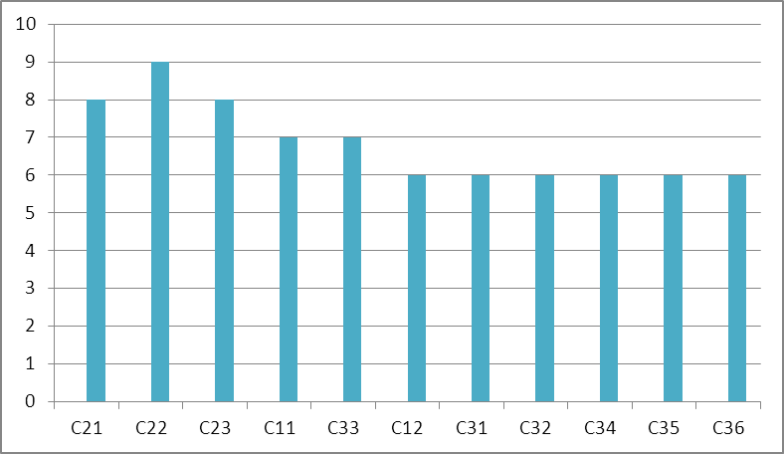
Démarche globale de construction d’une progression pédagogique
Grille d'analyse AMDEC contenus Bac Pro MV -
COMPTETENCES
Points du référentiel (programme)
Complexité
Criticité
Réflexes
Bilans
Commentaires
C21
Préparer son intervention
2
3
3
27
Stratégies pédagogiques
C22
Diagnostiquer un dysfonctionnement mécanique
3
3
3
27
adaptées à construire
C23
Effectuer le diagnostic d'un système instrumenté, piloté
3
3
2
18
C11
Collecter les données nécessaires à son intervention
2
3
2
12
C33
Effectuer les mesures, les contrôles, les essais
2
3
2
12
C12
Communiquer en interne et avec les tiers
2
2
2
8
C31
Remplacer des organes, des éléments, des fluides
2
2
2
8
C32
Réparer les éléments ou les organes
2
2
2
8
C34
Régler, paramétrer un système
2
2
2
8
C35
Préparer le véhicule
1
2
3
6
C36
Gérer son poste de travail dans le cadre de son intervention
Emergence de la notion de centre d’intérêt.
1
2
3
6
Plus d’animation et d’accompagnement pédagogiques
Une organisation
en équipe
Solutions pédagogiques et matériel didactique adaptés
diagramme de Paretto
diagramme de Paretto

Slide 9
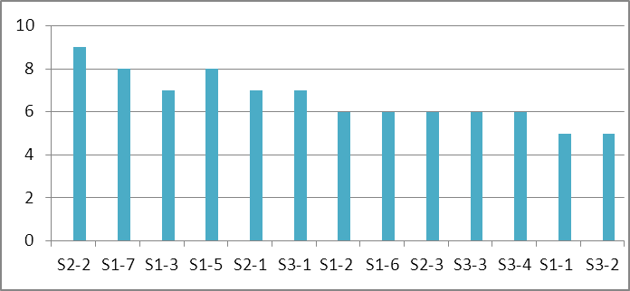
Démarche globale de construction d’une progression pédagogique
Grille d'analyse AMDEC - BacPro MV
La démarche diagnostique
Points du référentiel (programme)
Complexité
Criticité
Réflexes
Bilans
Commentaires
S2-2
Les représentations techniques
3
3
3
27
S1-7
Les fonctions de l’organe
2
3
3
18
S1-3
Etude des actions et comportements mécaniques
2
2
3
12
A analyser en priorité
S1-5
Les réglages et les prescriptions de maintenance
3
2
2
12
S2-1
L'organisation de l’intervention.
3
3
1
9
S3-1
Les fonctions du système, des sous-systèmes de l’automobile
1
3
3
9
S1-2
La chaine d’action et d’acquisition
1
2
3
6
S1-6
La règlementation liée aux interventions, au poste de travail
2
1
3
6
S2-3
Hygiène, Santé, Environnement
2
3
1
6
S3-3
Le tri des déchets.
1
2
3
6
S3-4
Notion de systèmes du véhicule
1
2
3
6
S1-1
La qualité.
1
1
3
3
S3-2
1
3
1
3
Les solutions associées aux liaisons mécaniques, électriques, hydrauliques et pneumatiques
Emergence de la notion de centre d’intérêt.
S1-4
2
1
1
2
S.C.
Risques d'origine électrique
1
1
1
S.C.
Manipulation des fluides frigorigènes
2
1
1
2
diagramme de Pareto
Plus d’animation et d’accompagnement pédagogiques
Une organisation
en équipe
Solutions pédagogiques et matériel didactique adaptés

Slide 10
Une démarche, des stratégies d’approche et des outils à développer afin de favoriser :
Une personnalisation des parcours de formation
Une évaluation à visée formative centrée sur les compétences, qui permet un suivi de l’acquisition des compétences ;
Une communication sur les acquis des élèves plus juste ; les bilans de compétences avec entretiens individualisés sont à privilégier au système de notation classique.
Des pratiques d’évaluation formative en cohérence avec la logique d’évaluation certificative par CCF.
A retenir

Slide 11
Exemple d’Organisation du plateau technique en îlot de formation
induite par les grilles d’analyse de la criticité et de la complexité des activités
Dans son contexte
En terme de systèmes et sous-systèmes :
Un système « véhicule école » V1 pré-équipé d’une boîtes à pannes sur lequel seront réalisés tous les TP de contrôle et diagnostic
Un ou deux systèmes « véhicule école » V2, identique si possible à celui pré-équipé, sur lequel seront réalisés tous les TP : de dépose et repose des sous ensembles, de réglages statiques.
En périphérie de ces véhicules, 5 satellites au moins permettront de réaliser les TP pour les études internes des sous ensembles appartenant à ce type de système « véhicule école V ».
Ces satellites accueilleraient les sous-systèmes suivants :
Ensemble source d’énergie principale du véhicule
Ensemble transmission de puissance
Ensemble accessoires électriques dynamiques
Ensembles 1 de gestion de l’énergie et accessoires de sécurité
Ensembles 2 de gestion de l’énergie et accessoires de sécurité
Véhicule école cobaye principal
Zone V2
Véhicule école cobaye secondaire
Zone V2bis
Véhicule école équipé de B-à-P
Zone V1
ILOT DE FORMATION
INTERV
DIAG
A.F.S.
Sous ensemble 5 du véhicule école
Outillage ;
Moyens de mesure et de contrôle
Observation, démontages, réglages hors contexte du véhicule
Sous ensemble 2 du véhicule école
Sous ensemble 4 du véhicule école
Sous ensemble 3 du véhicule école
Hors de leur contexte

